Slide 1


ỦY BAN NHÂN DÂN QUẬN LONG BIÊN
TRƯỜNG MN LONG BIÊN
Lĩnh vực phát triển nhận thức
Đề tài: Nhận biết phân biệt: màu vàng- xanh
Lứa tuổi: 24-36 tháng
Giáo viên: Phan Thị Phương

Slide 2
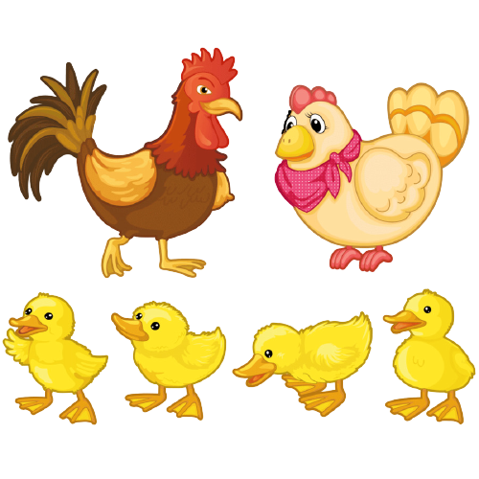
-Đây là con gì ?
-Con vịt có màu gì ?

Slide 3

-Còn đây là con gì ?
-Con cá heo có màu gì ?

Slide 4
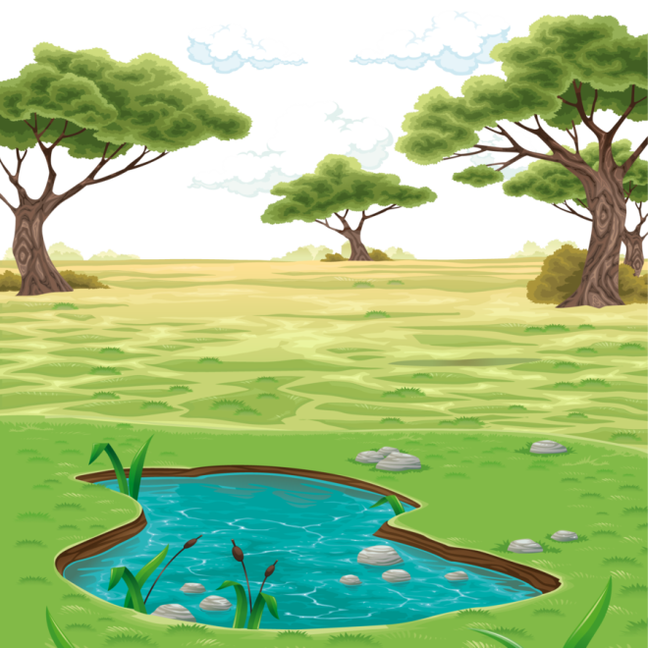


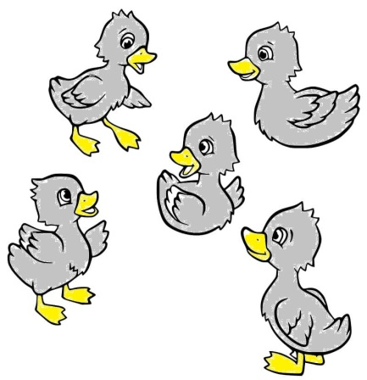
Bé hãy chọn những chú vịt có màu vàng cho lên bờ

Slide 5


-Con vật nào có màu xanh ?

Slide 6

Thank you!

